Slide 1

龟兔赛跑

Slide 2
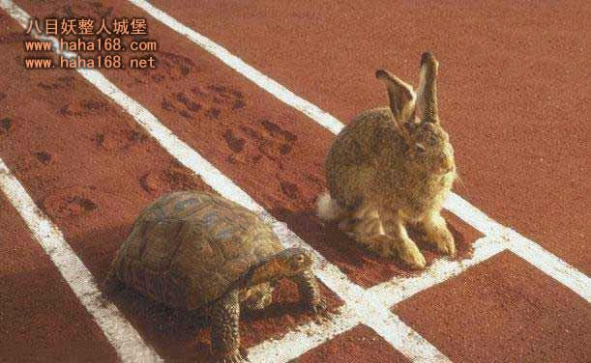
从前
有一只乌龟和一只兔子在互相争辩谁跑得快。
他们决定来场比赛分高下，
选定了路线后，
就开始起跑。

Slide 3
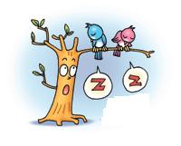
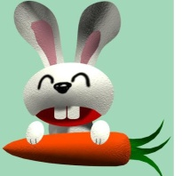
兔子带头冲出，奔驰了一阵子，眼看它已遥遥领先乌龟，心想，反正乌龟爬的慢，它可以在树下坐一会儿，放松一下，然后再继续比赛。

Slide 4
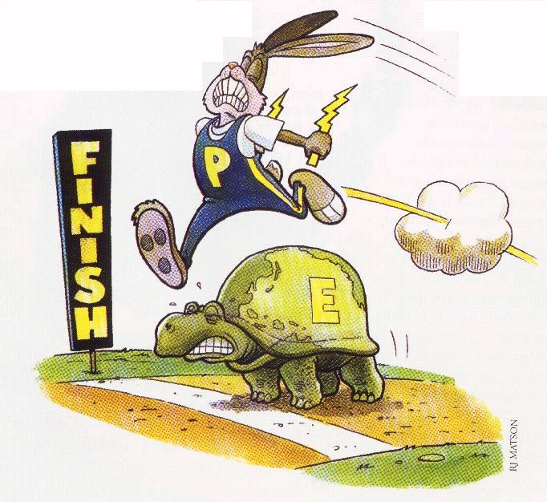
兔子很快地在树下就睡着了。
而一路上笨手笨脚走来的乌龟
则超越过它，
不一会儿就超过了熟睡的兔子，
到达了终点，
成为货真价实的冠军。

Slide 5
等兔子一觉醒来，才发觉它输了。
这个故事给我们的启示是：
像乌龟有毅力
缓慢且持续努力下去的人会赢得比赛。

Slide 6
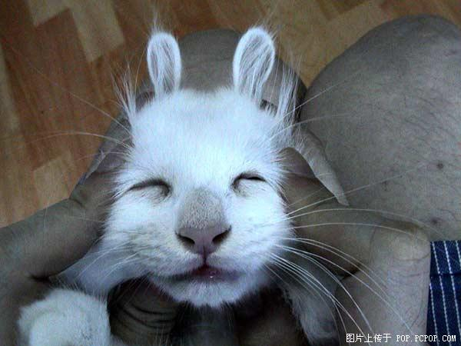
这是从小伴随我们长大的
龟兔赛跑故事版本。

Slide 7
但最近有人告诉了我
一个更有趣的版本。
故事是这么连续下去的。

Slide 8
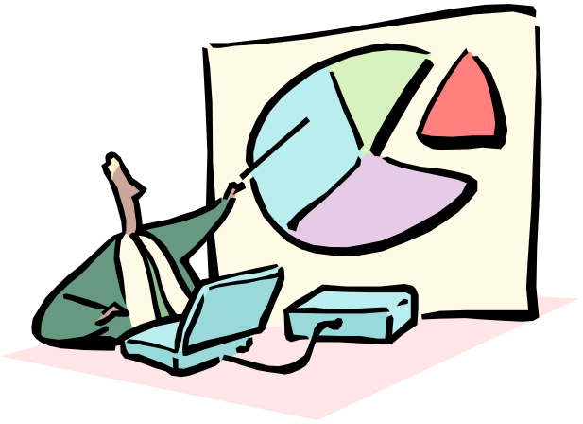
兔子当然因为输了比赛而倍感失望，为此他 做了些缺失预防工作（根本原因解析）。
兔子很清楚，失败是因它太有信心，大意，
以及过分散漫。

Slide 9
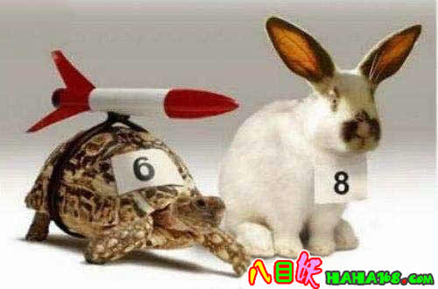
如果自己不要认为胜利是理所当然的，
乌龟是不可能打败它的。
因此，兔子单挑乌龟再来另一场比赛，
而乌龟也同意。

Slide 10
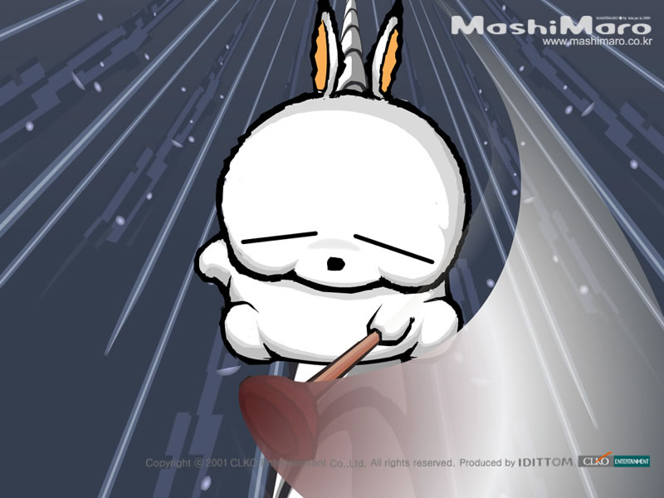
这次，兔子全力以赴，
从头到尾，
一口气跑到终点，
领先乌龟好几公里。
这故事有什么启示？

Slide 11
如果兔子不打混
那么
动作快且前后一致努力的人，
将可胜过缓慢且持续的人。

Slide 12
如果在你的工作单位有两个人：
一个缓慢，按部就班，且可靠，
另一个则是动作快，且办事还算牢靠，
那么动作快且牢靠的人会在公司一直往上爬，
升迁的速度比那缓慢且按部就班办事的人快。

Slide 13
缓慢且持续固然很好，
但动作快且可靠则更胜一筹。

Slide 14
这故事还没完。
这下轮到乌龟要好好检讨，
乌龟很清楚，
按照目前的比赛方法，
它觉不可能击败兔子。

Slide 15
它想了一会儿，
然后单挑兔子再来另一场比赛，
但是是在另一条稍许不同的路线上。

Slide 16
兔子同意，然后两者同时出发。
为了确保自己立下的承诺，
兔子必须从头到尾要一直快速前进，
于是兔子飞驰而出，极速奔跑。
直到……

Slide 17
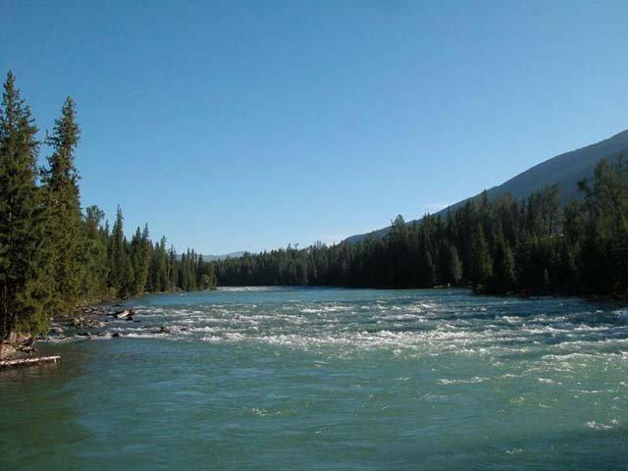
……碰到一条宽阔的河流。
而比赛的终点
就在几公里外的河对面。

Slide 18
兔子呆坐在那里，一时不知怎么办。
这时候，
乌龟却一路跚跚而来，撩入河里，
游到对岸，继续爬行，完成比赛。

Slide 19
这故事的有什么启示？

Slide 20
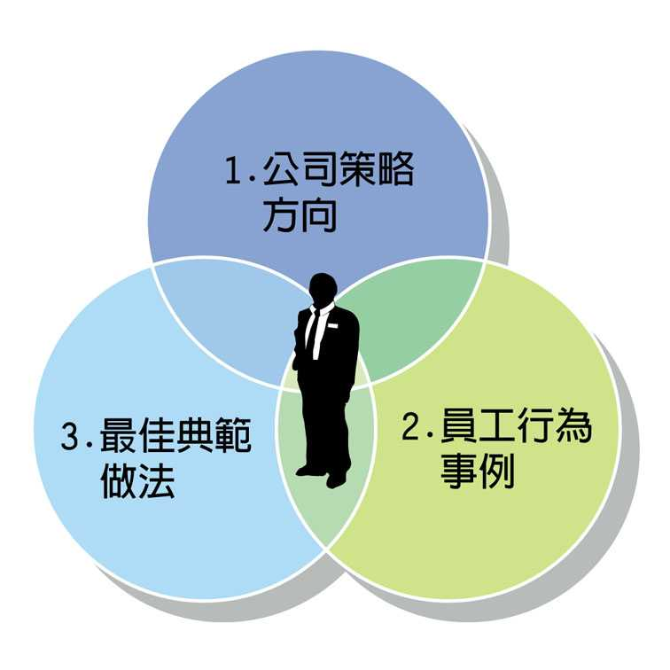
首先，找出你的核心竞争力
(你会而别人不会的地方)
然后改变游戏场所，
发挥你的核心竞争力!!

Slide 21
在你的工作单位，如果你是一个能言善道的人，一定要想法创造机会，好好表现自己，
以便让高层注意到你的能力。
如果你的优势是从事分析工作，那么你一定要做一些研究，写意义的报告，然后呈送上去。
顺着自己的优势(专长)来工作，不仅会让上头的人注意到你，也会为自己创造成长和进步的机会。

Slide 22
故事还没结束

Slide 23
这下子，
兔子和乌龟成了惺惺相惜的好朋友。
它们一起检讨，
两个都很清楚，在上一次的比赛中，
其实它们可以表现得更好。

Slide 24
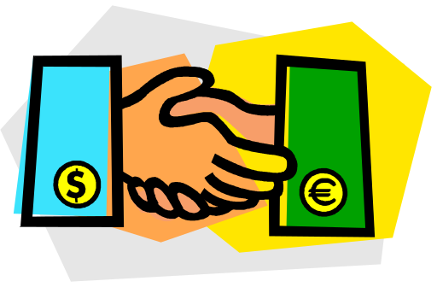
所以，他们决定再比赛一场，
但这次是团队合作。

Slide 25
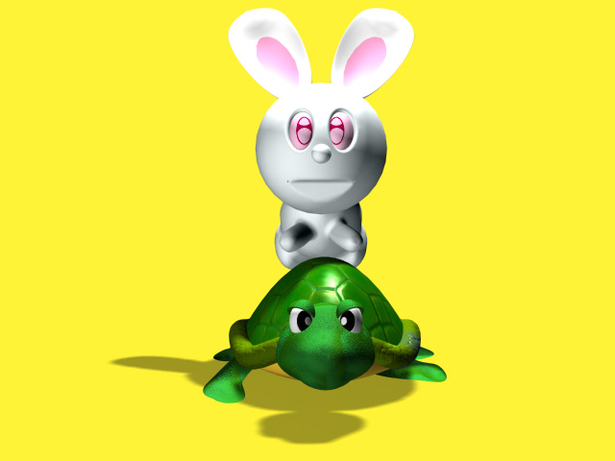
它们一起出发，
这次可是兔子扛着乌龟，直到河边。
在河边，乌龟接手，背着兔子过河。。

Slide 26

到了河对岸，兔子再次扛着乌龟，
两个一起抵达终点。
到达终点的时间
比起前几次都要快
它们都感受到一种更大的成就感。

Slide 27
这故事的有什么启示？

Slide 28
个人「表现优异」与拥有「坚强核心竞争力」
固然不错，
但除非你能在一个团队内（与别人）同心协力，
并掌控互补使用彼此间的核心竞争力，
否则你们的表现将永远在标准之下。
因为总有一些状况下，你是技不如人，
而别人却干得蛮好的。

Slide 29
『团队合作』要发挥的好，
与领导者的态度很有关系。
关键就在于……
让能发现并且勇于突破某种『情境』的人
来引领团队前进。

Slide 30
从这故事中，我们可以学到更多..

Slide 31
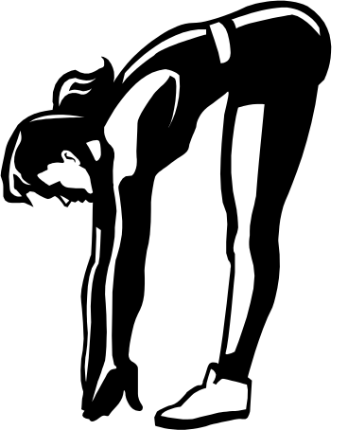
我们了解，在遭逢失败后，
兔子和乌龟都没有就此放弃。
兔子决定更拼，
并且投入更多的努力。

Slide 32
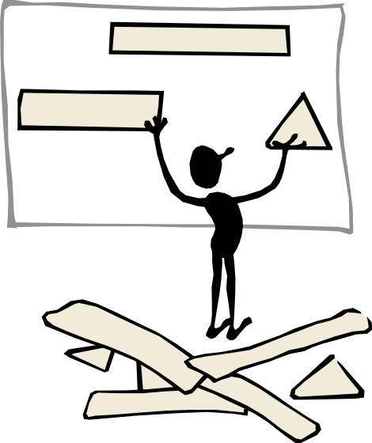
在尽了全力之后，
乌龟本来天生速度就比不上兔子
因此，乌龟则
选择改变竞争策略。

Slide 33
在人的一生中，当失败临头时，
有时我们需更加努力。
有时则需改变策略，尝试不同的抉择。
亦或者
有的时候，两者都要一起来。

Slide 34
兔子和乌龟也学到了最关键的一课。
当我们不再与竞争对手比较，
而开始一起突破某一种『情境』时，
反而能缔造出最佳表现。
远远胜过于自己单打独斗!!

Slide 35

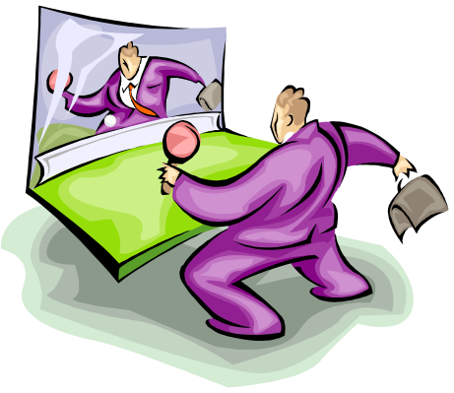

在1980年代时，
古兹维塔接掌可口可乐执行长，
他面对的是对手百事可乐的激烈竞争，
可口可乐的市场成长正被它蚕食掉。

Slide 36
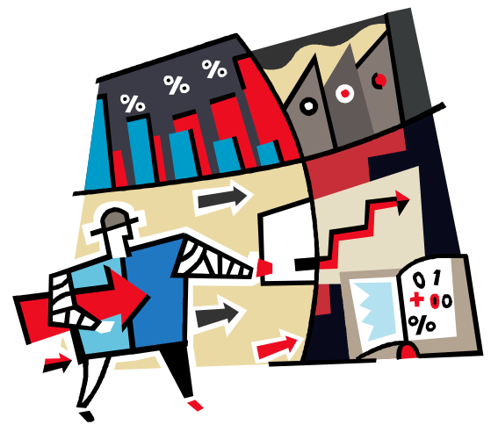
古兹维塔手下的那些管理者，
把焦点全灌注在百事可乐身上，
一心一意只想着，
如何与百事可乐争夺
每年增加0.1%的美国饮料市场成长率。

Slide 37
古兹维塔决定停止与百事可乐的竞争，
而改与0.1%成长率的『情境』来竞争
…把竞争对象转换成『情境』。

Slide 38
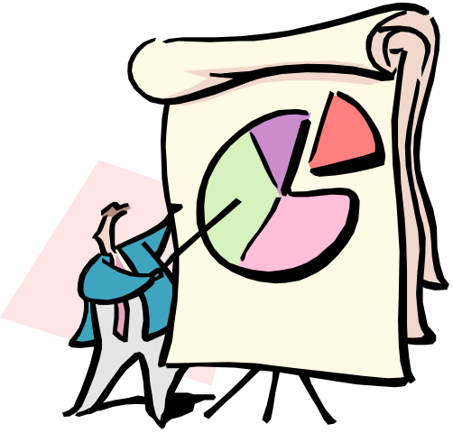
他问起美国人一天的平均饮料消耗量为多少？答案是十四盎斯。
可口可乐在其中有多少？
答案是两盎斯。
古兹维塔说，可口可乐需要在十二盎斯那块市场做大占有率。

Slide 39

『我们的竞争对象可不是百事可乐』
是要占掉市场剩余十二盎司的水、茶、
咖啡、牛奶及果汁。
当大家想要喝一点什么时，
应该是去找可口可乐。

Slide 40
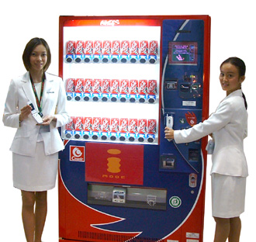
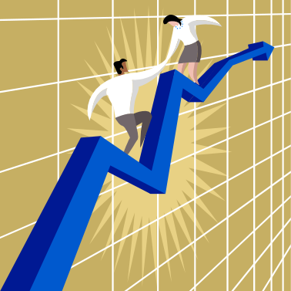
为达此目的，
可口可乐开始在
每一街头摆上贩卖机，
销售量因此节节上升，
成长了近20%
百事可乐从此再也追赶不上。

Slide 41
新龟兔赛跑故事的启发。
动作快且前后一致的人总是胜过缓慢且持续的人
依着自己的优势(专长)来工作
结合资源且团队合作的人，总是打败单打独斗者
面对失败时，绝不轻言放弃，要想办法突破
最后，最重要的是，与某种『情境』竞争，而不是与某个『对手』竞争。

Slide 42
听完故事后
愿各位能有所启发
谢谢大家

